Slide 1
Индивидуальный проект – оформление к защите

Slide 2
Проект — это «пять П»:
ПРОБЛЕМА — ПЛАН — ПОИСК ИНФОРМАЦИИ — ПРОДУКТ — ПРЕЗЕНТАЦИЯ.
Шестое «П» проекта — его ПОРТФОЛИО, т. е. папка, в которой собраны все рабочие материалы проекта, в том числе черновики, планы, отчеты и т.д.

Slide 3
Какие сроки подготовки и написания проекта определены школой?
Срок | Мероприятие
Сентябрь | Выбор темы и руководителя проекта
Ноябрь-февраль | Совместно с педагогом разрабатывается план реализации проекта, сбор и изучение литературы, отбор и анализ информации, выбор способа представления результатов, оформление работы, предварительная проверка руководителем проекта
Март | Защита проекта, оценивание работ

Slide 4
Типы проектов
Тип проекта | Цель проекта | Проектный продукт
Практико-ориентированный | Решение практических задач | Анализ данных социологического опроса, бизнес-план, видеофильм, эссе, обзорные материалы, отчёты о проведённых исследованиях, мультимедийный продукт, выставка, газета, журнал, игра, коллекция, компьютерная анимация, костюм, макет, модель, музыкальное произведение, отчёты о проведённых исследованиях, оформление кабинета, пакет рекомендаций, праздник, публикация, путеводитель, справочник, система школьного самоуправления, стендовый доклад, сценарий, статья, сказка, серия иллюстраций, тест, учебное пособие, экскурсия.
Исследовательский | Доказательство или опровержение какой-либо гипотезы.
Информационный | Сбор информации о каком-либо объекте или явлении.
Творческий | Привлечение интереса публики к проблеме проекта.
Игровой или ролевой | Представление опыта участия в решении проблемы проекта

Slide 5
Требование к оформлению проекта
Работа выполняется на листах стандарта А 4, шрифтом Times New Roman, размером шрифта 12 пунктов с интервалом между строк – 1,5. Размер полей: верхнее – 2см., нижнее – 1,5 см., левое – 3см., правое – 2 см.
Титульный лист считается первым, но не нумеруется.
Каждая новая глава начинается с новой страницы. Точку в конце заголовка, располагаемого посредине строки, не ставят.
Все разделы плана (названия глав, выводы, заключение, список литературы, каждое приложение) начинаются с новых страниц.
Все сокращения в тексте должны быть расшифрованы.
Не стоит печатать без проверки электронного варианта руководителем и его одобрения

Slide 6
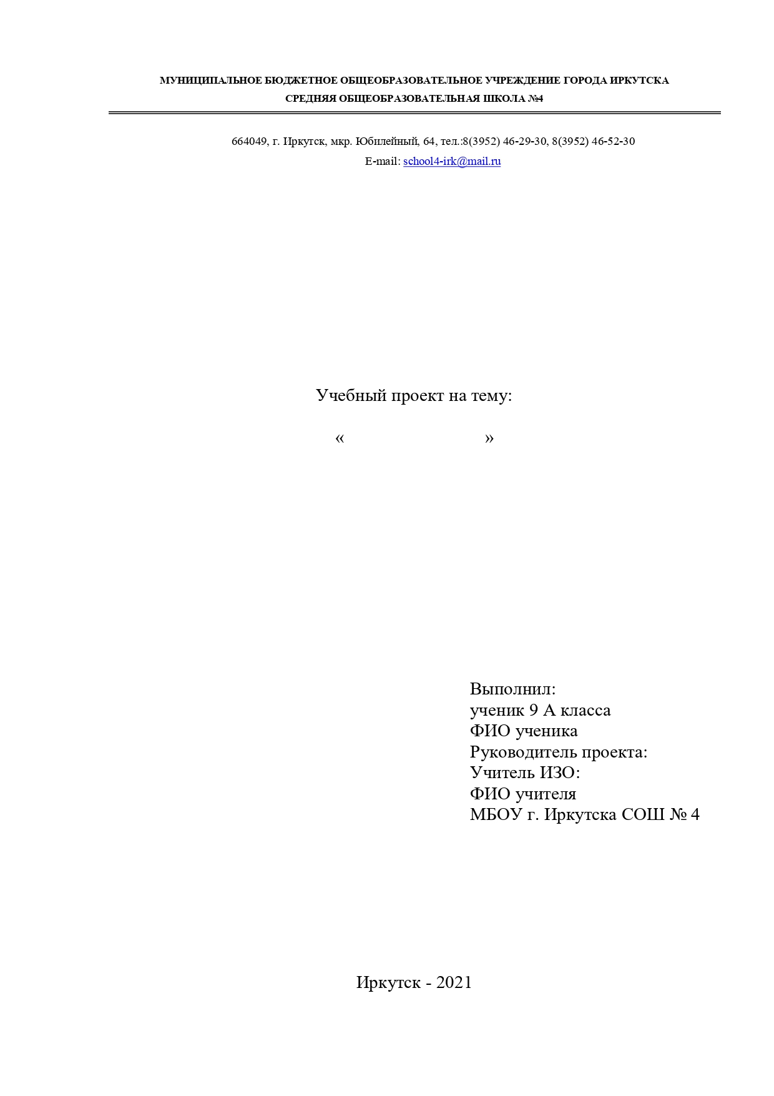
Титульный лист

Slide 7
Содержание
Введение………………………………………………………………………………….3
1. Географическое положение родника Кочерган…………………………………...…5
2. Краткая историческая справка…………………………………………………...…...6
3. Методика исследования родника………………………………………...…………...7
4. Полевые исследования и результаты……………………………………...………....9
Выводы……………………………………………………………………………….….15
Список использованных источников…………………………………………………..16
Приложения:
Приложение 1……………………………………………………………………………..1
Приложение 2……………………………………………………………………………..2
Приложение 3 ……………………………………………………………….……………3
Приложение 4……………….…………………………………………………………….4

Slide 8
Введение
Обязательно наличие:
Описания проблемы и актуальности выбранной темы
Четко сформулированной цели (в соответствии с темой)
Гипотеза, которую предстоит разрешить ( она может быть подтверждена исследованием автора или опровергнута – что тоже является результатом).Чаще всего гипотеза – это утверждение или предположение.
Задачи, которые предстоит решить (шаги для выполнения работы).Формулировка каждой задачи начинается с глагола
Предмет, объект исследования
Методы исследования
Предполагаемый результат

Slide 9
Собственно описание проекта (исследования)
Каждый пункт плана, указанный в разделе «Содержание» начинается с новой строки. Указывается его название.
Таблицы, рисунки, графики, схемы, фото рациональнее поместить в Приложение, а в тексте делать ссылки (см. Приложение 1)

Slide 10
Заключение (Выводы)
Краткий, сжатый результат-вывод по поставленным задачам во введении (в соответствии с целью)
Предложения по решению проблемы (при необходимости)
Комментарий по гипотезе: подтверждена или опровергнута

Slide 11
Список использованных источников (литературы)
Обязательное использование источников «на бумажных носителях»
Их в алфавитном порядке размещают в начале списка, оформляют в соответствии с требованиями ГОСТа, нумеруют
Ссылки на Интернет-источники идут далее, должны быть «рабочими» и под номерами
Могут быть ссылки и на другие источники (видеоматериалы….)

Slide 12
Приложения
В верхнем правом углу: Приложение 1
Само приложение (таблица, рисунок, схема, фото ….
Под изображением : Рис.1. Диаграмма……. (Составлена автором по результатам полевых исследований) или (Составлена автором по данным [2]). Также и другие виды Приложений
НЕ НАДО размещать в приложении распечатанную презентацию для защиты
Как вариант – при наличии видео можно как рисунок разместить скрин титула видео, если оно авторское….

Slide 13
ЗАЧЕМ ЭТО НАДО????
1. Научиться правильно проводить исследования и оформлять – пригодится всем в будущем (как минимум в 10-11 классе).
2. Учиться выступать публично и защищать свое исследование

Slide 14
СПАСИБО ЗА ВНИМАНИЕ

